Slide 1

English
This presentation is automatically generated.
You can freely edit it and add any extra content you wish.
Español
Esta presentación se genera automáticamente.
Puedes modificarla a tu criterio y añadir cualquier contenido adicional que desees.
Italiano
Questa presentazione è generata automaticamente.
Puoi modificarla liberamente e aggiungere eventuali contenuti extra che desideri.

Slide 2
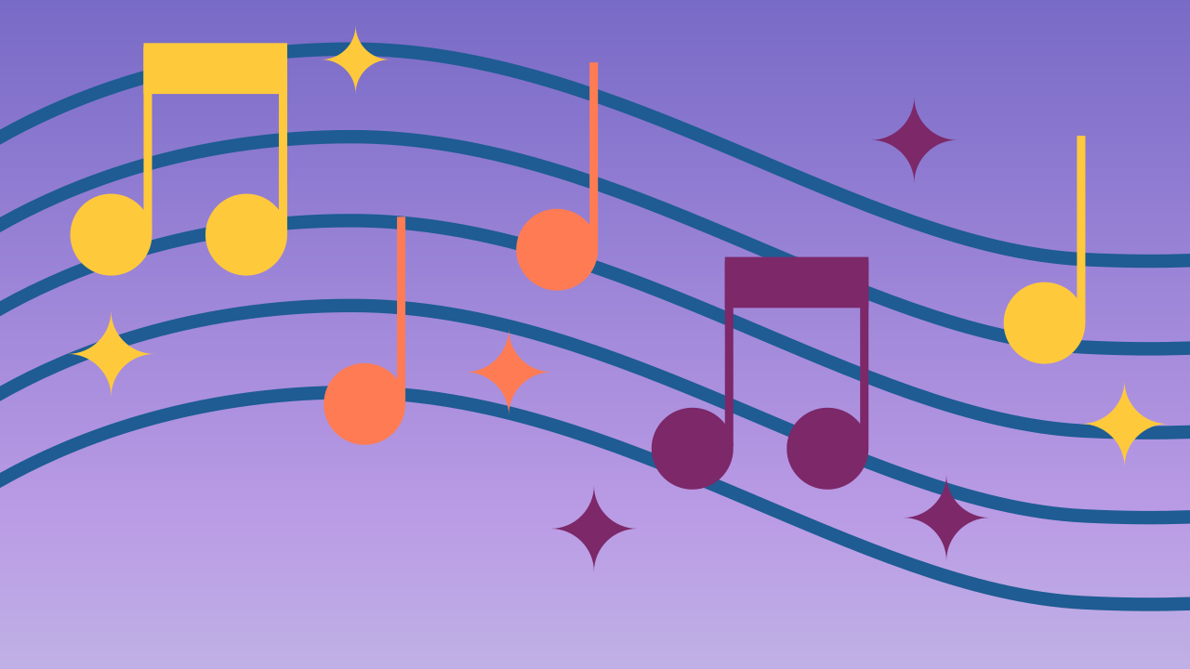
Espectáculo de Luces y Sonido
Combina luces y música en perfecta sincronía y aprende a usar variables para controlar fácilmente la velocidad de tu código.

Slide 3
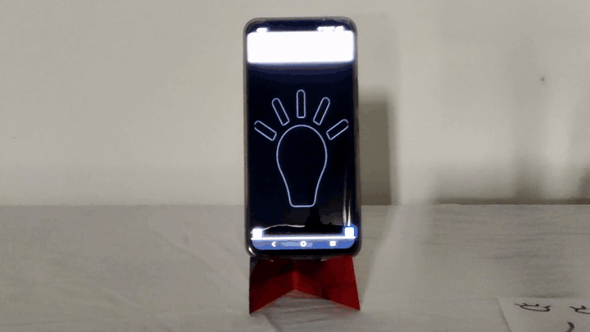
¿Qué haremos?

Slide 4
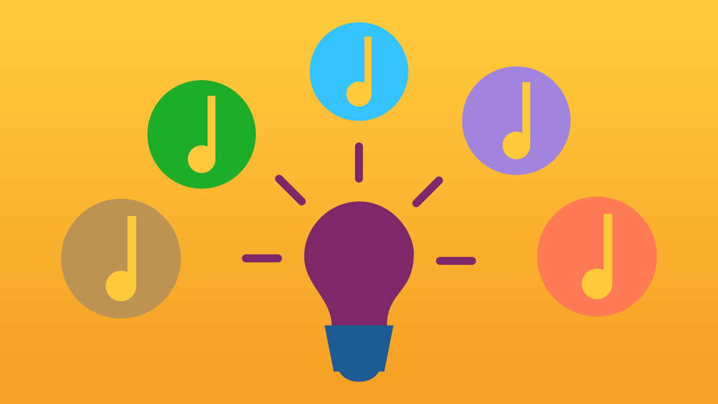
El Desafío: Sincronización y Velocidad
El primer objetivo de un buen espectáculo de luces es la sincronización, asegurarse de que cada destello de luz ocurra en el mismo momento exacto que una nota musical. Esto crea un efecto profesional y emocionante.
Pero hay un segundo desafío más grande: el control. Imagina que construyes toda tu secuencia, pero luego decides que quieres que se ejecute más rápido. Tendrías que volver y cambiar manualmente el valor de retardo para *cada nota* y *cada luz*. Para una canción larga, ¡eso podría significar cientos de cambios! Esto es lento y una receta para cometer errores.

Slide 5
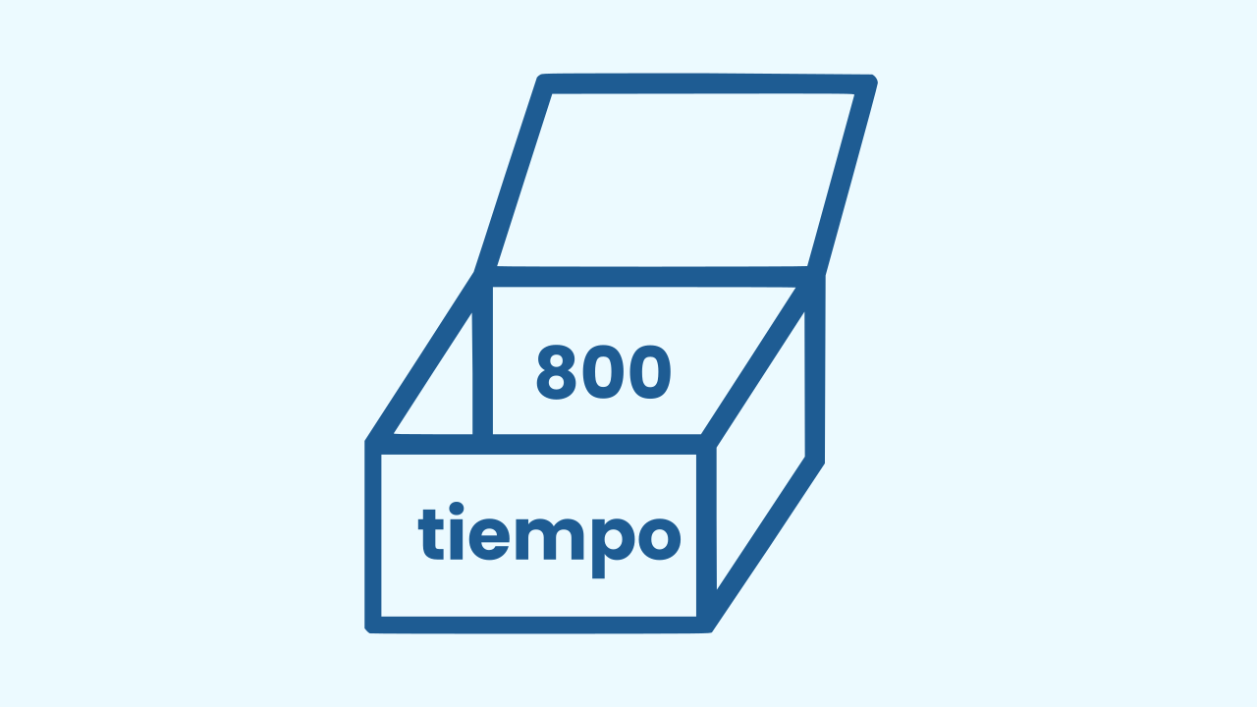
La Solución: una Variable como Control Maestro
Para resolver el problema de tener que cambiar muchos valores a la vez, los programadores usan variables.
Una variable es como una caja con una etiqueta. Puedes almacenar una sola pieza de información, como un número, dentro de esta caja. La parte poderosa es que luego puedes usar esta caja en muchos lugares de tu código.
Si quieres cambiar el número, solo tienes que cambiarlo dentro de la caja una vez. En todos los lugares donde usaste la caja, el valor se actualizará automáticamente. ¡Es como un control maestro para tu código!

Slide 6
Crea un Espectáculo de Luces Musical
Creemos un prototipo que toque ♪ Feliz Cumpleaños ♪ con luces perfectamente sincronizadas y ajustables.
Presiona Añadir Dispositivo y selecciona TecladoMusical.
Presiona de nuevo Añadir Dispositivo y selecciona Lámpara.
Recuerda que si no tienes smartphones para escanear los códigos QR, puedes presionar Abrir en esta ventana.

Slide 7
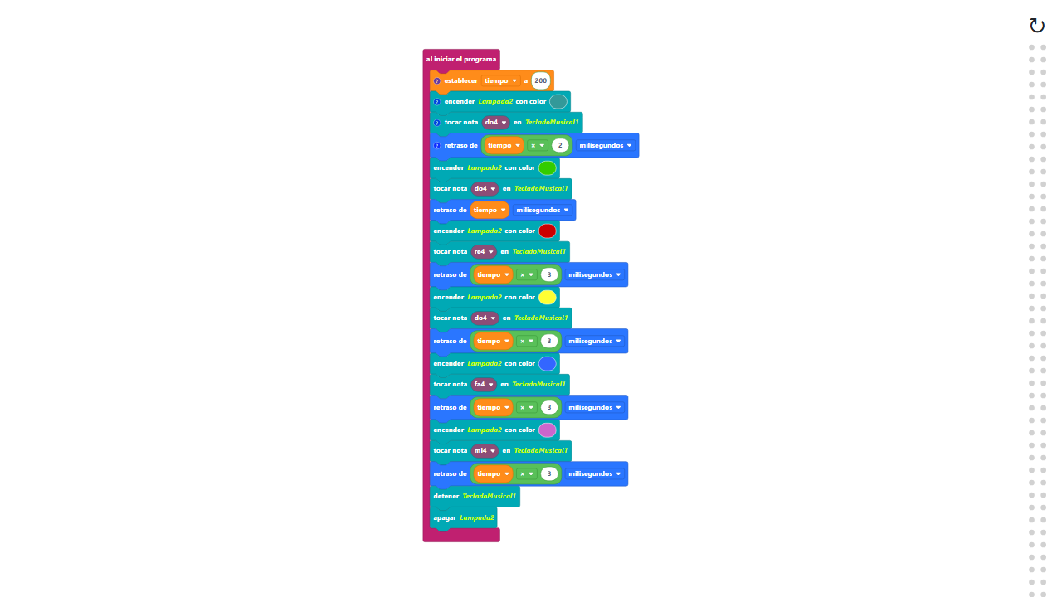
Composición del Código
Haz clic en el ícono del signo de interrogación para abrir los comentarios que explican el código. Observa cómo la variable `tiempo` se define una vez al principio y luego se usa para todos los retardos. Los bloques de multiplicación se encuentran en la categoría Matemáticas.
https://app.protobject.com/generate?es-a04-melody-light&es&dynamic&-1

Slide 8
Reflexiona
Has visto lo poderosa que puede ser una sola variable. ¿Y si quisieras hacer tu espectáculo aún más grande? ¿Cómo agregarías una segunda lámpara que parpadee junto con la música, tal vez en un teléfono diferente o con un color diferente?

